Slide 1
Особенности и методика проведения интерактивного занятия
Интерактивное занятие подготовила Косачёва Татьяна Анатольевна,
учитель биологии – экологии высшей квалификационной категории МОБУ Новобурейской СОШ № 3 Бурейского района Амурской области
Декабрь, 2012 год

Slide 2
Методические подходы к обучению
Пассивный подход
Пассивный подход
Активный подход
Ученик
Ученик
Учитель
Ученик
Учитель
Ученик
Ученик
Ученик
Интерактивный подход
Ученик
Учитель
Ученик
Ученик

Slide 3
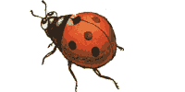
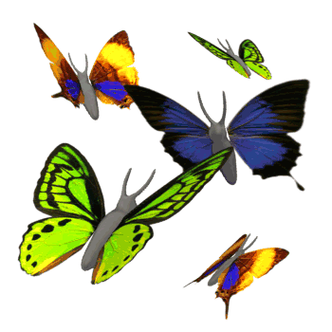
Интерактивное занятие
(конструкторское бюро)
по теме:
«Эти вредные – полезные насекомые».

Slide 4
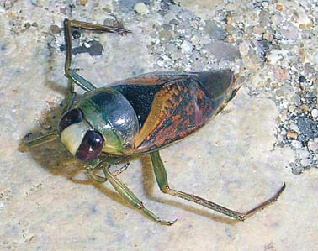
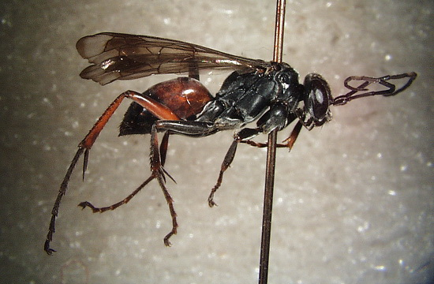
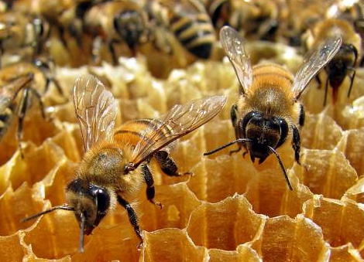
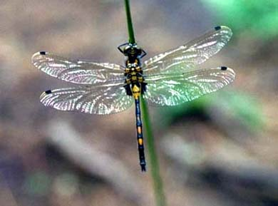
Цель: доказать необходимость охраны насекомых – обитателей нашей планеты.
Задачи:
1 познакомиться с технологией проведения
интерактивного занятия;
2 изучить особенности строения и жизнедеятельности насекомых, которые человек применил в своей жизни;
3 научиться в творческой форме, в виде искового заявления от насекомых, обращать внимание на братьев наших меньших.
4 сделать вывод о необходимости охраны насекомых.
Оборудование: информация о представителях насекомых для каждой группы.

Slide 5
1 группа
«Инженерное чудо у насекомых».
2 группа
«Полёт насекомых (стрекоза)».
3 группа
«Тайны полёта».

Slide 6
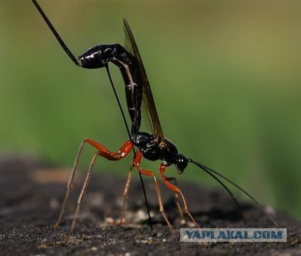
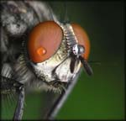

Slide 7
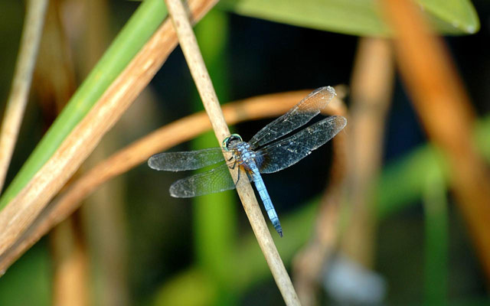
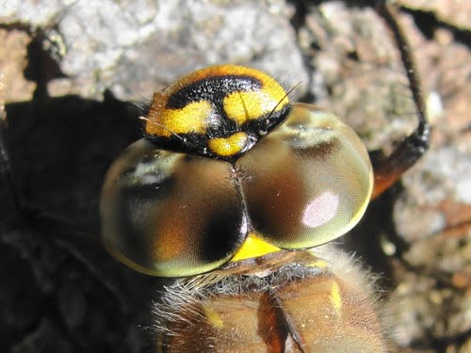
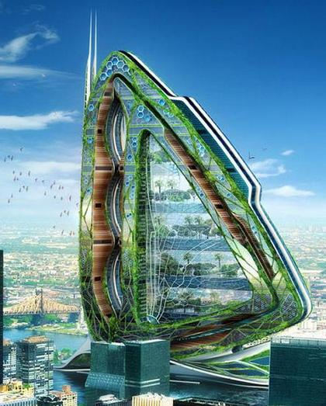

Slide 8
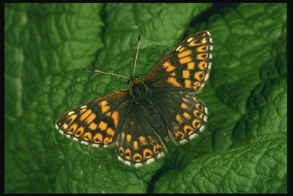
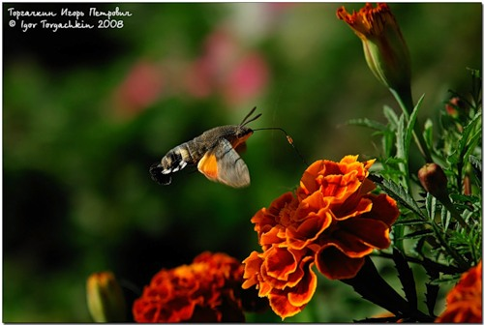

Slide 9
Исковое заявление.
К человечеству обращается объект природы (указать – кто) с иском по поводу плагиата (какого).
Отразить в заявлении
Приоритет природы в данном открытии (каком)…
Показать выгоду (какую), полученную человеком при использовании чуда природы…
Показать ущерб, нанесённый человеком природе..
Предложить вариант компенсации ущерба.

Slide 10
Почему муравьи никогда не спят, а бабочки пробуют вкус пищи при помощи задних лапок? Как кузнечики поют и где у сверчка уши? Удивительный мир насекомых полон загадок, неизведанных тайн. Наблюдая за насекомыми, мы поражаемся их многообразию, способностям и укладу жизни.
Несмотря на все свои недостатки, насекомые — неотъемлемая часть мира природы, от которого зависит наша жизнь.
По словам Кристофера О’Тула, насекомые могут обойтись без нас, но «мы без них не обойдемся».

Slide 11
Рефлексия

Slide 12
Спасибо за работу.

